Slide 1



2025
SITRAKA & SAAD ZAHRANE
PROJET
SIMULATION D’UNE COURSE D’ATHLETISME
YNOV CAMPUS CASABLANCA

Slide 2





YNOV CAMPUS
SIMULATION D’UNE COURSE D’ATHLETISME
PRESENTATION DU PROJET
OBJECTIF DU PROJET
02
INTERACTION AVEC LA CONSOLE
03
Page 2

Slide 3



YNOV CAMPUS
Presentation du Projet
C’est un programme en console interactive qui permet de gerer une course d’athletisme.
L’utilisateur peut ajouter leurs classement, leurs performance et rechercher un participant via leur nom ou leur numero.
“VS_Code”
“GoLang”
Page 3

Slide 4

YNOV CAMPUS
OBJECTIF DU PROJET
01
Créer une application interactive en Go
02
De maitriser le langage Go
03
Permettre a nous les eleves de savoir la base de la programmation
04
Et de montrer quel type de projet peut on realiser avec les types de langage de programmation

Slide 5

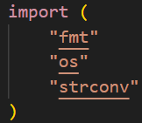
YNOV CAMPUS
INTERACTION AVEC LA CONSOLE
“fmt”
“fmt”
L’import de “fmt” sert a formater et a afficher notre text a la facon qu’on aime
“OS”
L’import de “os” nous permet de sauvegarder notre projet dans le format qu’on veut
“OS”
“Strconv”
L’import de “strconv” nous permet de convertir notre resultat de la manière qu’on veut( entire , reel , chaine…..)
“Strconv”
Page 5

Slide 6
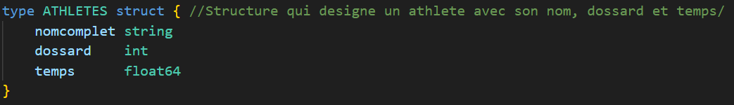
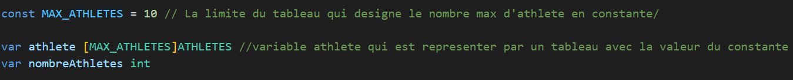
Element$ du projet
YNOV CAMPUS
Structures
Cette structure de type Athletes est composée de 3 elements (nom complet , dossard et temps) avec laquelle on va les attribuer tout au long du programme
Variable Globale
Constituer d’un constant MAX_ATHLETE de Valeur 10 , d’un tableau statique comme Valeur MAX_ATHLETE et d’un variable entire nombre athletes
Page 6

Slide 7
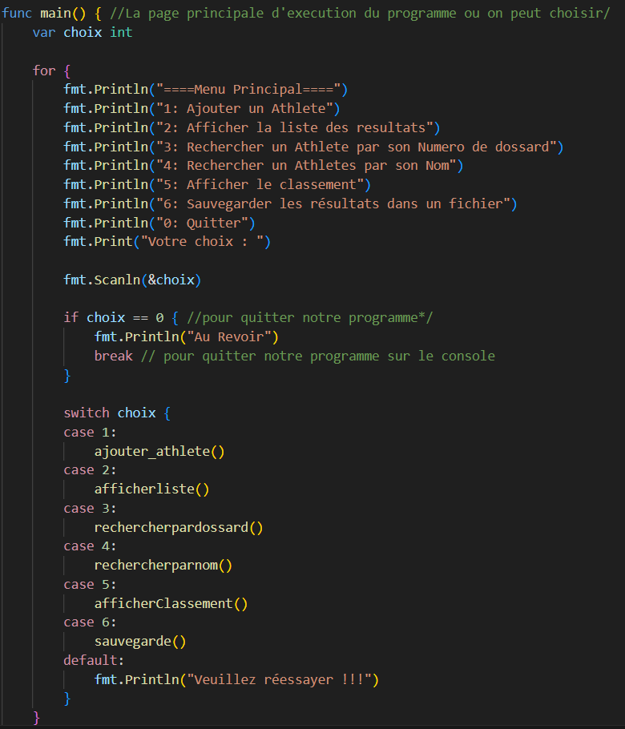
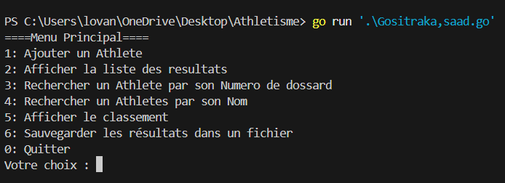
Element$ du projet
YNOV CAMPUS
Fonction main
Cette function nous permet :
Page 7

Slide 8
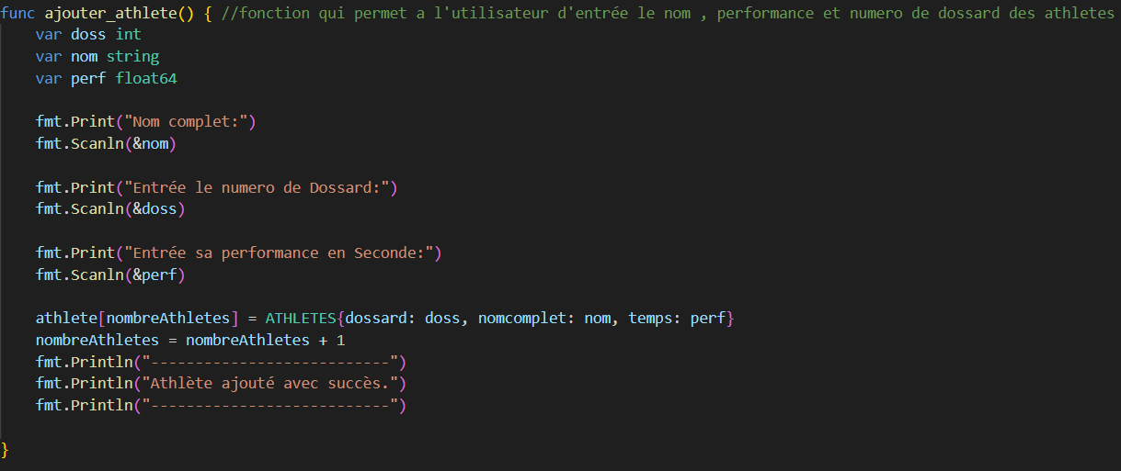
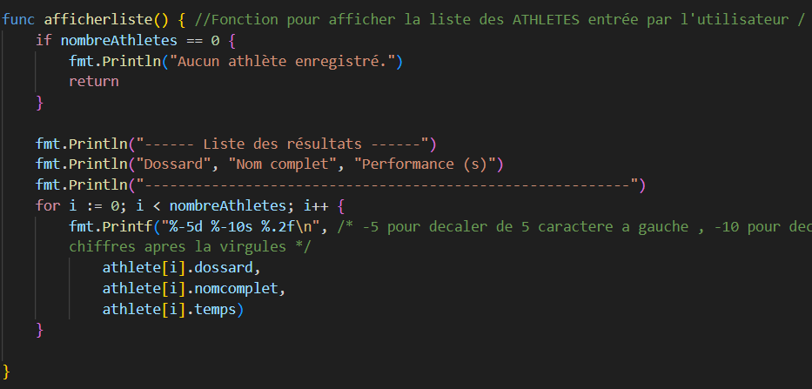
Elément$ du projet
YNOV CAMPUS
Fonction ajouter_athlete()
Qui est composer de 3 variable (var):
-doss entier (int)
-nom chaine (string)
-perf reel (float64)
Cette function nous permet :
-Ajouter le nom complet
-Son numero de dossard
-Ses performance
Fonction afficher_liste()
Pour la liste l’ adoption de la structure de boucle “for” est necessaire pour parcourir les athletes a travers le tableau.
Pour imprimer le resultat , on utiliser fmt.Printf pour formater et les afficher du facon voulu
ex: %-5 pour decaler de 5 chaine de caractere de la gauche…….

Slide 9
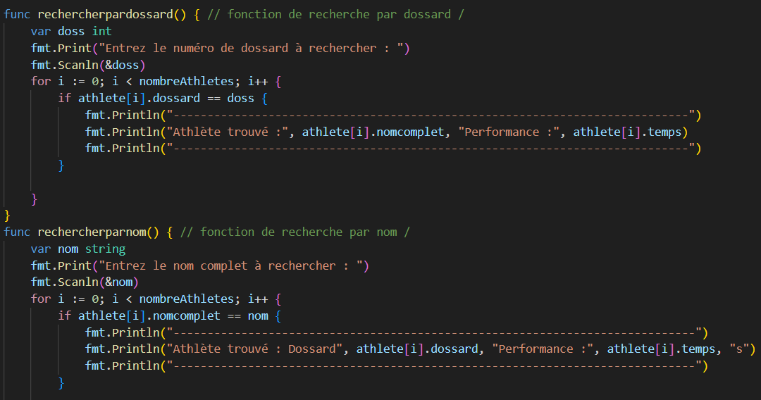
Elément$ du projet
YNOV CAMPUS
Fonction recherche_pardossard()
On a créer un nouveau variable var “doss” pour comparer l’athlete rechercher avec l’athlete dans le tableau.
Pour la recherche on a adopter la
structure de boucle “for” pour parcourir les athletes a travers le tableau l’ athlete[i] qui est “doss”
Fonction recherche_parnom()
Meme principe pour la fonction dossard sauf qu’on a maintenant un variable “nom” de type chaine

Slide 10
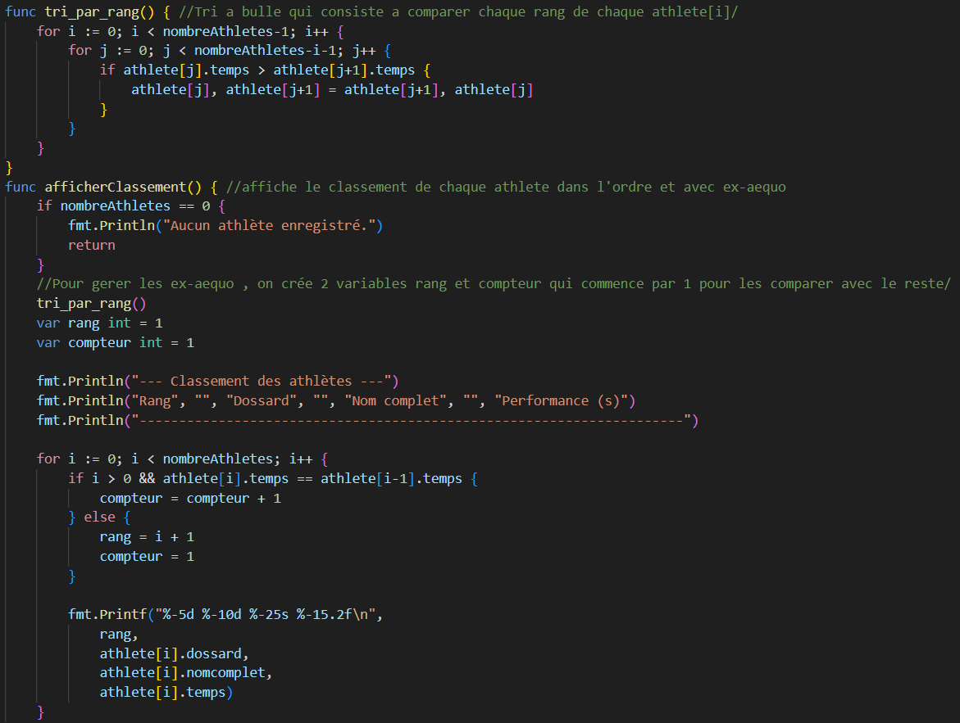
Elément$ du projet
YNOV CAMPUS
Fonction tri_par_rang()
Creation d’un boucle “for” principale (i) pour la comparer avec un boucle secondaire (j) pour comparer le plus petit au plus grand
Fonction afficherClassement()
Dans cette fonction, les variables rang et compteur sont la representation du premiere athlete qui va etre comparer et trier avec le prochaine athlete pour fixer si oui ou non ils ont les memes performance pour afficher l’ex-aequo

Slide 11
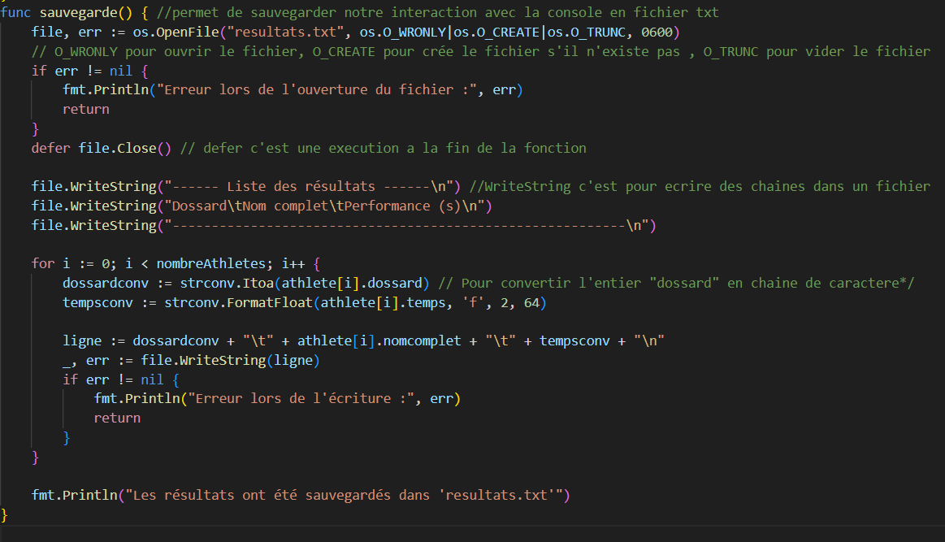
Element$ du projet
YNOV CAMPUS
Fonction sauvegarde():
Cette function nous permet :
-De sauvegarder le resultat du classement dans un fichier txt
-L’utilisation du librairie “os” et “strconv” nous permet de convertir les entiers et les reelle en chaine de caractere pour ensuite le sauvegarder dans un fichier txt.
Page 11

Slide 12



YNOV CAMPUS CASABLANCA
MERCI A VOUS!
SITRAKA & SAAD ZAHRANE
Simulation d’un course d’Athlétisme Projet Go 2025
Année scolaire 2025-2026

